Slide 1

ChatGPT大语言模型技术及应用
第2课 ChatGPT通用使用指南：提示语工程
2023-12-05
Notes:
提示语工程-可以和chatgpt更好的沟通

Slide 2
大纲
什么是提示语工程Prompt Engineering
Prompt表达的基本策略
面向功能分类的Prompt设计
Prompt案例实践

Slide 3
什么是Prompt Engineering

Slide 4
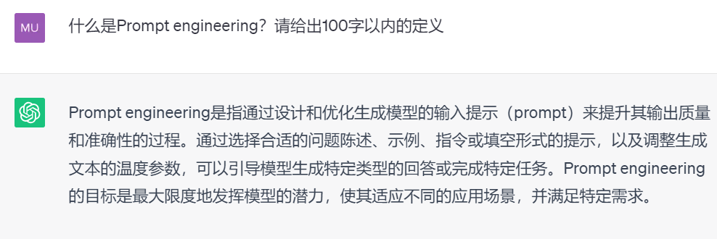
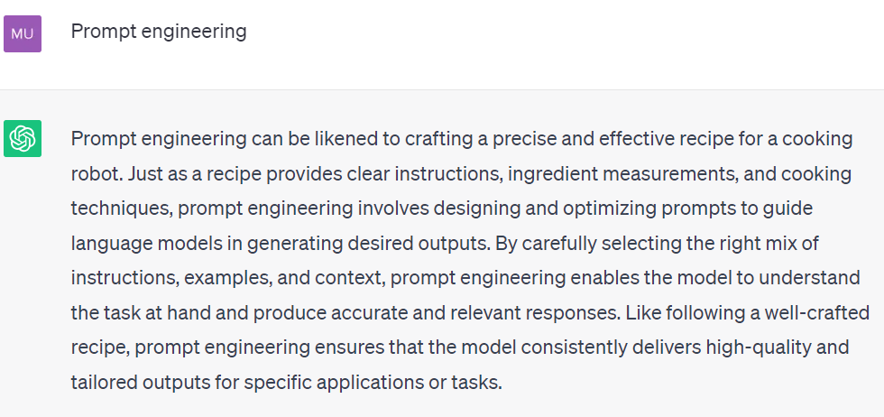
什么是Prompt
对大模型的提问语言
就是提示语 Prompt
问答是和大模型ChatGPT的唯一交互方式
更好的提问，才能获取满意的答复
Prompt Engineering就是大模型的使用指南

Slide 5
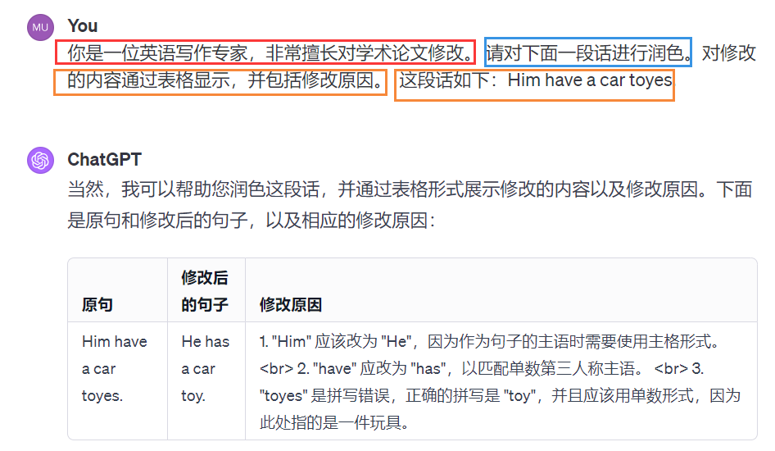
Prompt基本元素
一个完整的Prompt包含以下组成部分
Instructions：指令
Context：上下文
Output indicator：输出要求
Input data：输入内容
Notes:
提示语必须包含完整的组成部分：上下文、指令、输出要求以及输入内容。

Slide 6
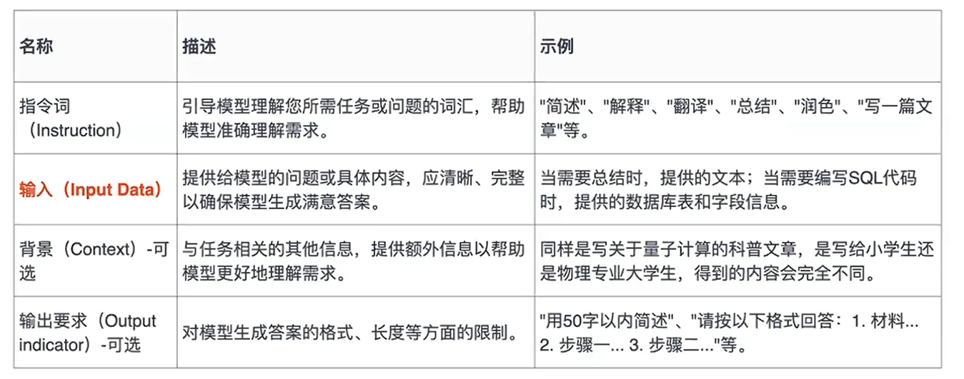
Prompt基本元素

Slide 7
Prompt的输入输出可以是任何文本
所有可以文本来表示的内容
文字（人类语言）
各国语言:英语、西班牙语、法语、德语、中文、日语、俄语……
各种文体：小说、诗歌、报告、论文、广告….
代码（机器语言）
编程语言：Java、C/C++、Python、R……
数据文件:Json、CSV、Markdown、HTML…..
脚本命令:Linux命令…..

Slide 8
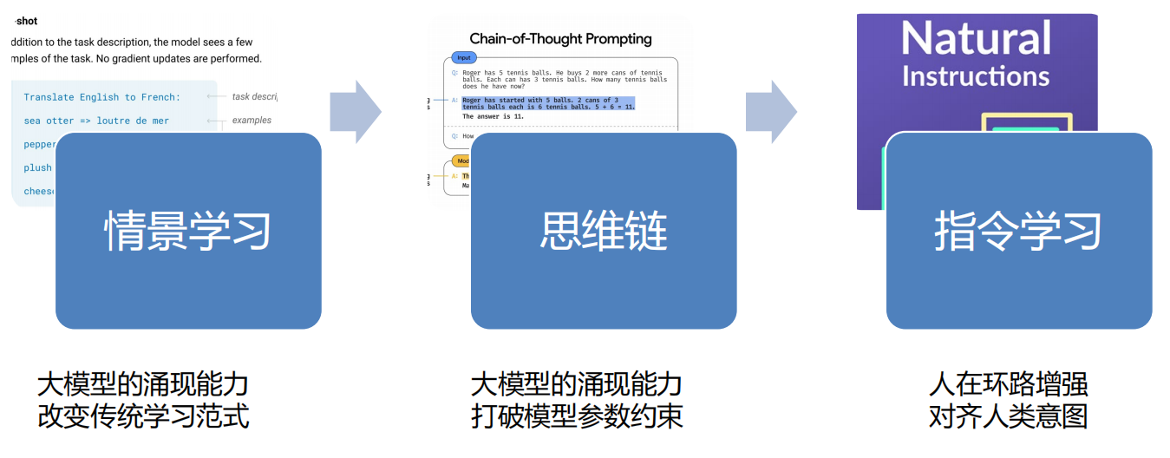
为什么Prompt Engineering重要
ChatGPT训练的时候，就用到了Prompt进行指令学习微调训练，所以要按照相应的模式来提问，ChatGPT更好理解
按照一定格式编写Prompt，能激发大模型的涌现能力
小样本案例学习
逻辑思维能力
理解人类指令

Slide 9
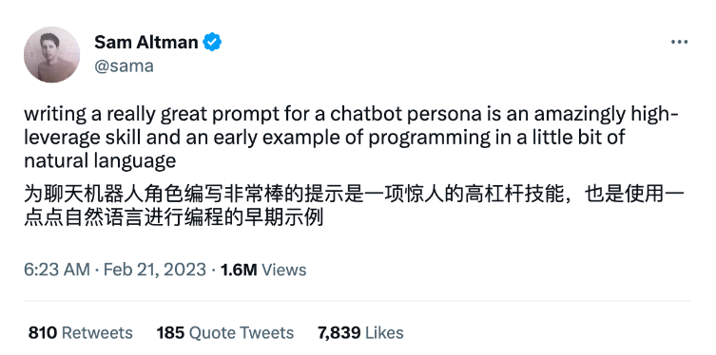
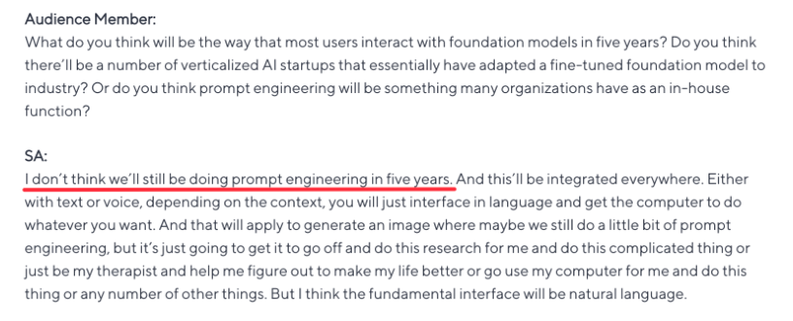
Prompt Engineering的必要性
OpenAI 的 CEO Sam Altman 在今年 2 月底提到给 ChatBot 写 prompt 是个非常高杠杆的技能。
现在 AI 的发展还比较早期，了解和学习 PE 价值相对比较大，但长远来看可能会被淘汰。这个「长远」可能是 5 年，亦或者 1 年
因为会开发各种类型的应用（插件），更好理解用户特定需求

Slide 10
为什么需要Prompt
控制输出
优化提示语可以帮助更好地控制模型的行为，使其生成更符合预期的结果。
提高准确性
通过优化提示文本，可以为模型提供更具指导性的输入，帮助它理解问题的意图，并生成更准确的回答。
引导模型
提供更明确的上下文和指导，以便模型能够更好地理解问题，并生成更有针对性的回答。
适应特定任务
合理设计提示，可以使模型更专注于某个特定领域或任务，提高模型在该领域中的表现。
优化用户体验
设计恰当的提示语，可以提供更明确的指令或问题，使得用户能够更方便地与模型进行交流，并获得更有用的回答。

Slide 11
ChatGPT的边界
训练数据截止时间：ChatGPT3.5 2021.9； ChatGPT 4 ：2023.4
无法直接获取互联网知识（ ChatGPT 4借助插件可以）
答案未必准确，需要提问者判断
你的想法，只能通过提问表达

Slide 12
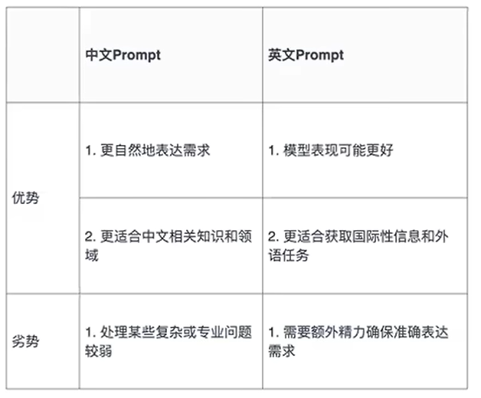
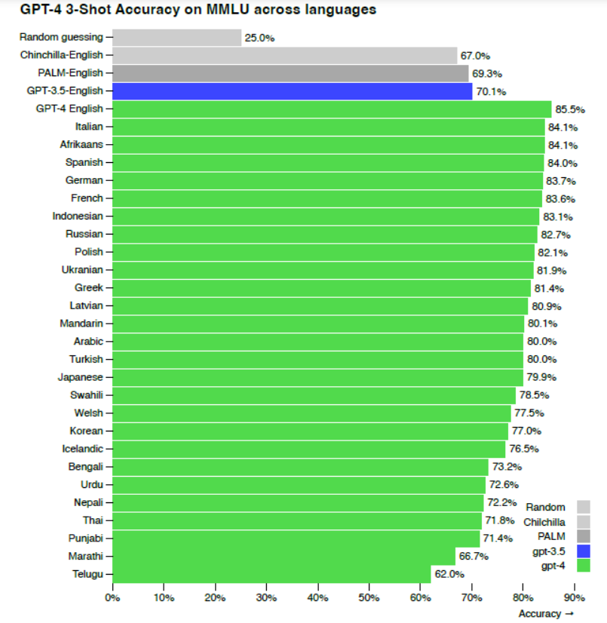
Prompt:中文 vs English
普通话

Slide 13
Prompt基本策略

Slide 14
Prompt表达的基本策略
 | 分类 | 策略
输入输出 | 明确格式 | 明确输入格式
 |  | 明确输出格式
 | 内容长度 | 输入长度
 |  | 输出长度
任务指令 | 单个任务 | 聚焦单一问题
 |  | 有条件的执行任务
 | 复杂任务 | 包含多个步骤的任务
 |  | 交互式任务
上下文 | 背景知识 | 任务背景信息
 | 指定角色 | ChatGPT扮演角色
 |  | 明确提问者角色
 | 给出样例 | 零样本提示语
 |  | 少样本提示语
 | 思维链 | 少样本思维链实现推理任务
 |  | 零样例思维链
 | 分类 | 策略
沟通策略 | 清晰表达 | 清晰细化问题
 | 持续交流 | 多次问答，直到满意
 |  | 先请教，再提问
 |  | 新建对话，重新开始
 | 自洽性 | 不同角度思考问题，集思广益
 |  | 先做一遍，再下结论
这些策略，按需组合使用
这些策略，适用于各种大语言模型
这些策略，适用不同的任务场景
这些策略，也可以指导人与人日常交流

Slide 15
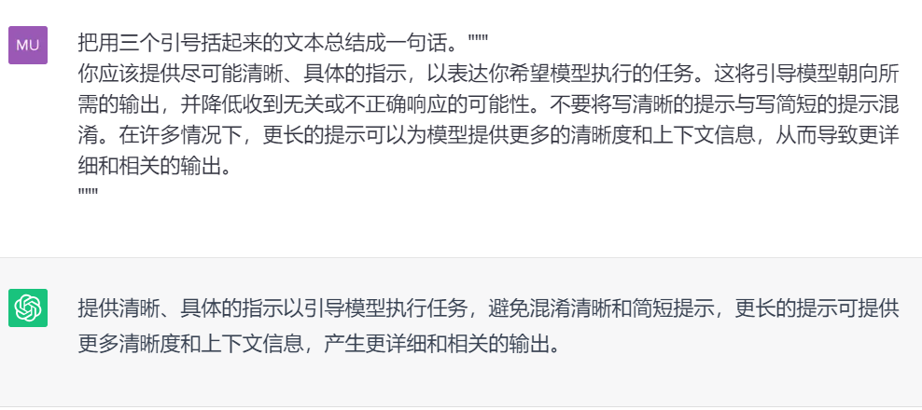
输入输出——明确格式
明确输入格式
说明ChatGPT将接收的输入信息类型和格式，这可以是一段文本、一组问题、一个主题或任何相关信息。
使用分隔符清晰地表示输入的不同部分，分隔符可以是：```，""，<>，<tag>，<\tag>等

Slide 16
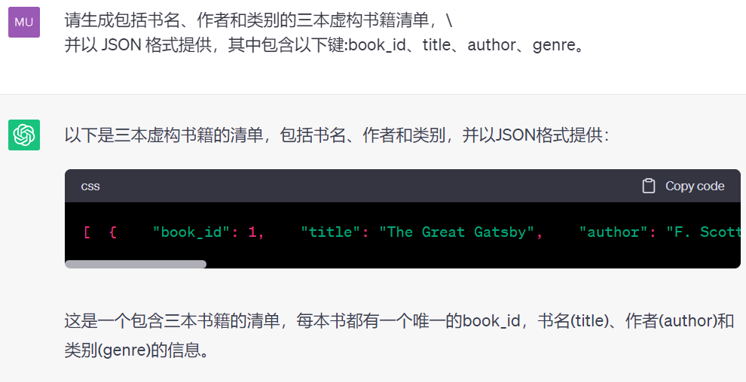
输入输出——明确格式
明确输出格式
明确指定输出格式，可以是 表格、JSON、HTML 等格式，或指定语言、风格。

Slide 17
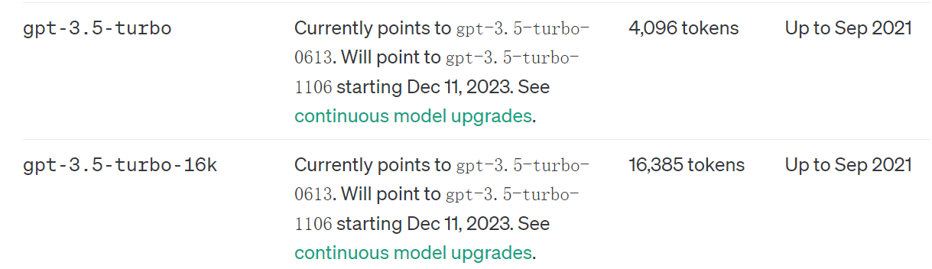
输入输出——内容长度
输入长度
通常1000个Token约等于750个英文单词或者400～500个汉字
ChatGPT 一次 提问+答案 不超过4096 tokens
通过API可以调用其他模型，一次性输入更长内容，但是收费

Slide 18
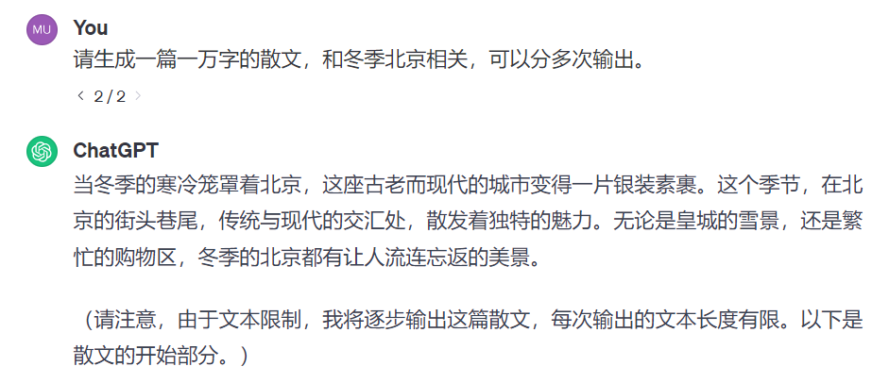
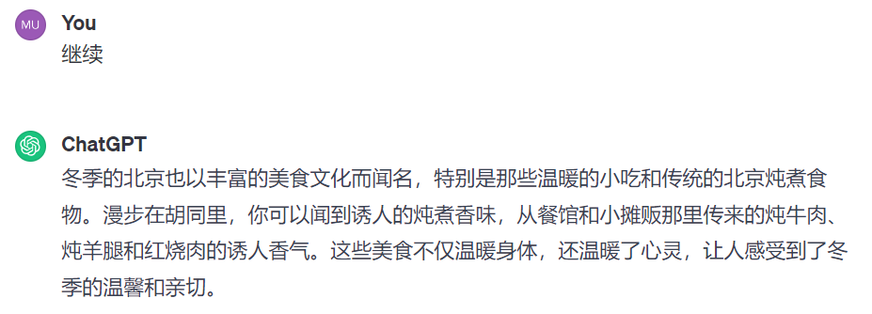
输入输出——内容长度
输出长度
可以指定输出内容的长度。当希望输出更长内容时，如果一次答案未完整，可以发送“继续输出”

Slide 19
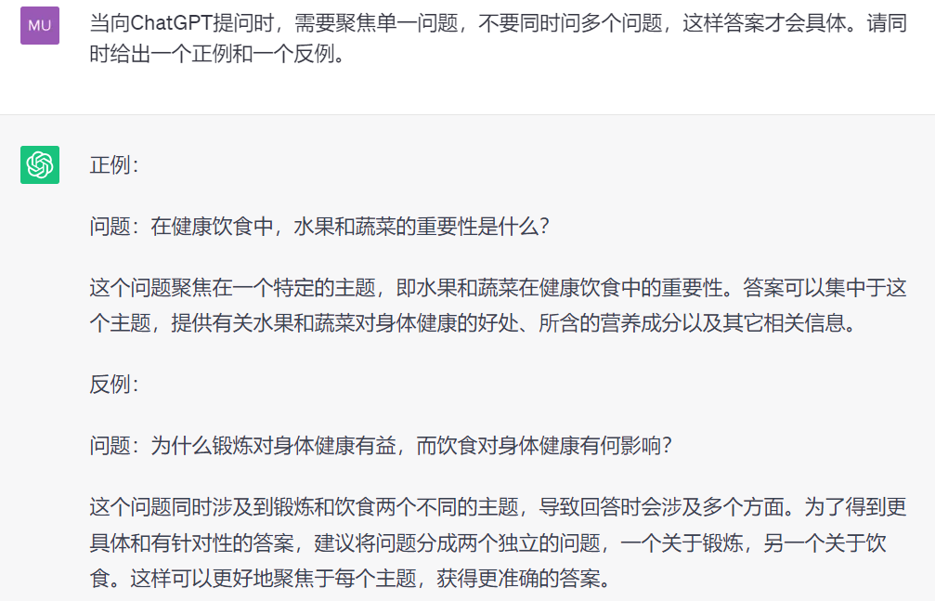
任务指令——单个任务
聚焦单一问题

Slide 20
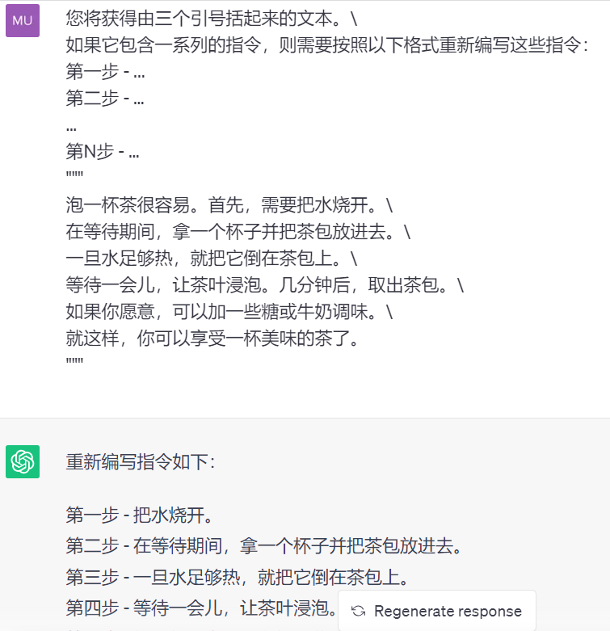
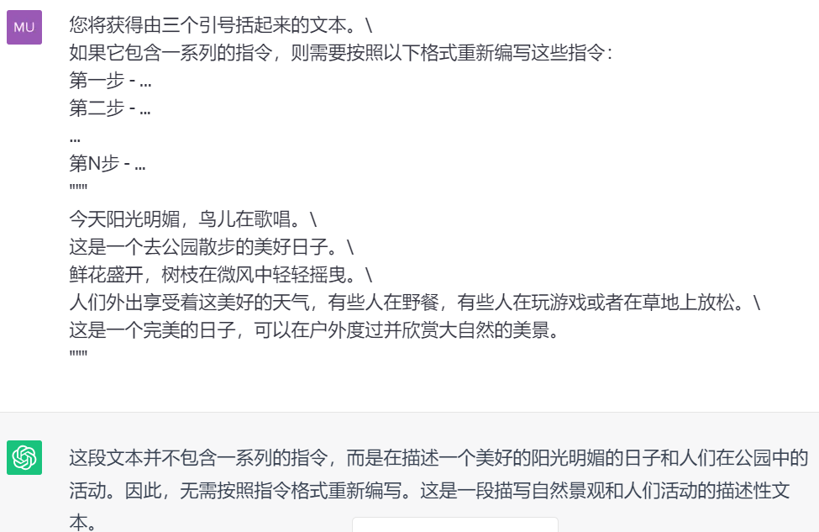
任务指令——单个任务
Prompt中使用“如果……那么………”
有条件的执行任务

Slide 21
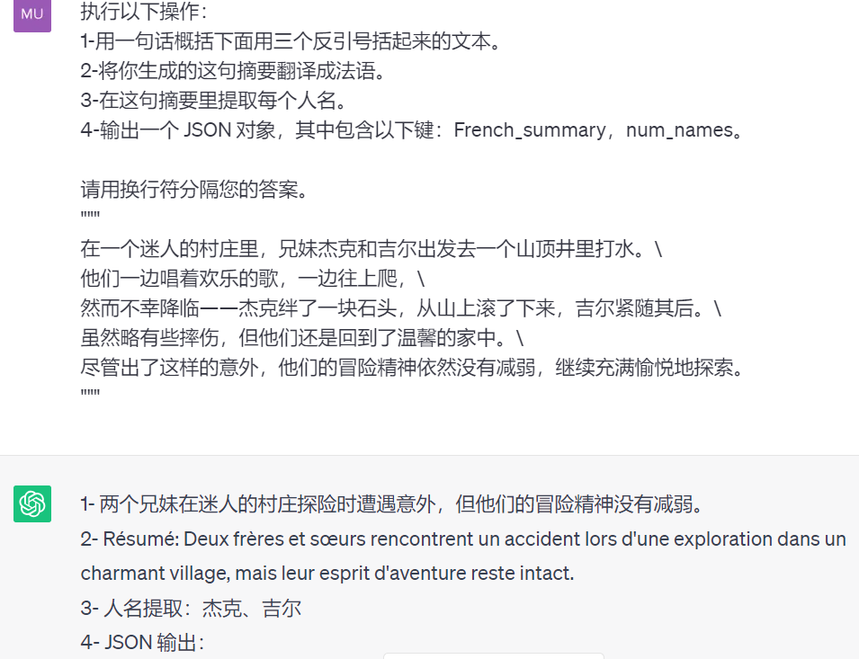
任务指令——复杂任务
包含多个步骤的问题
将多条prompt形成一个链条，顺序执行
也可以结合条件逻辑“如果…那么….”组合更复杂的任务

Slide 22
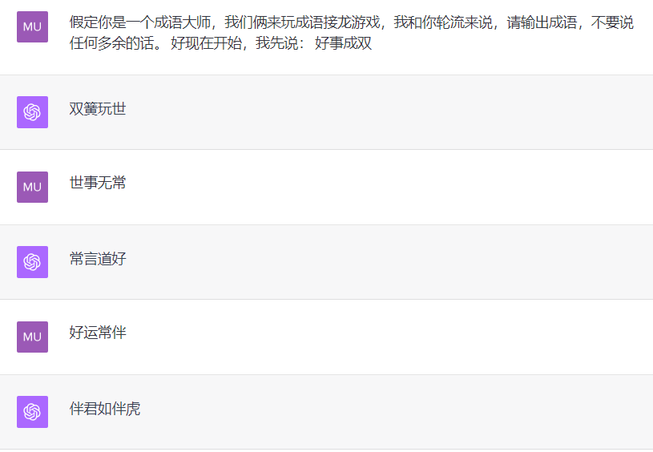
任务指令——复杂任务
交互式任务
非一次性问答任务
要和ChatGPT说清楚交流的规则
可以用于构建智能机器人

Slide 23
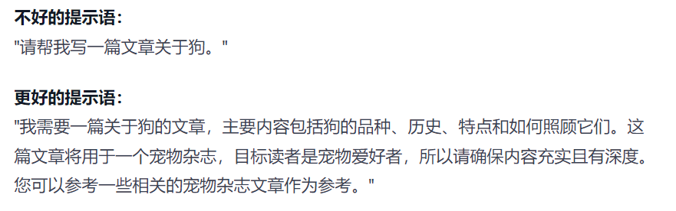
上下文——背景知识
任务背景信息
包括关于问题、项目或主题的基本信息。突出任务中的关键要点或关注点，以便工作者能够更好地针对性地完成任务。

Slide 24
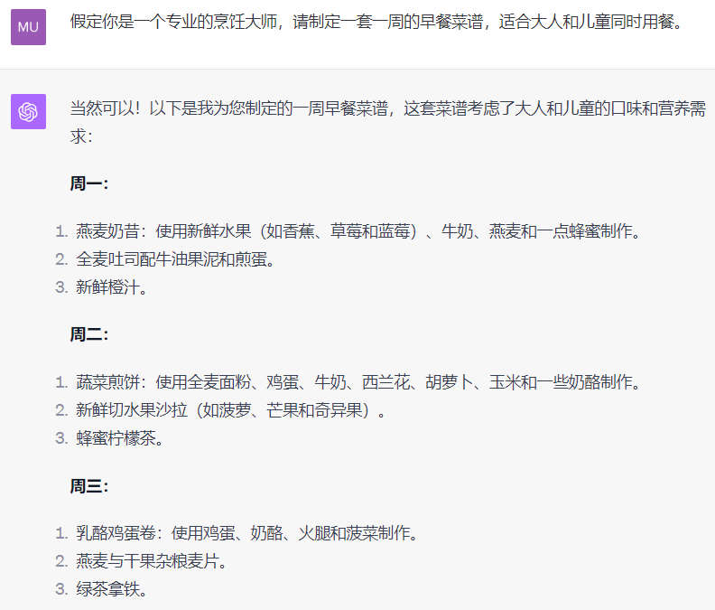
上下文—— 指定角色
ChatGPT扮演角色
单一角色：面试官、健身教练、导师
提问时，指定角色

Slide 25
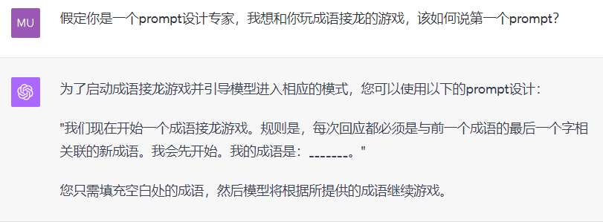
上下文—— 指定角色
ChatGPT扮演角色
让ChatGPT扮演提示语工程师，教你写Prompt

Slide 26
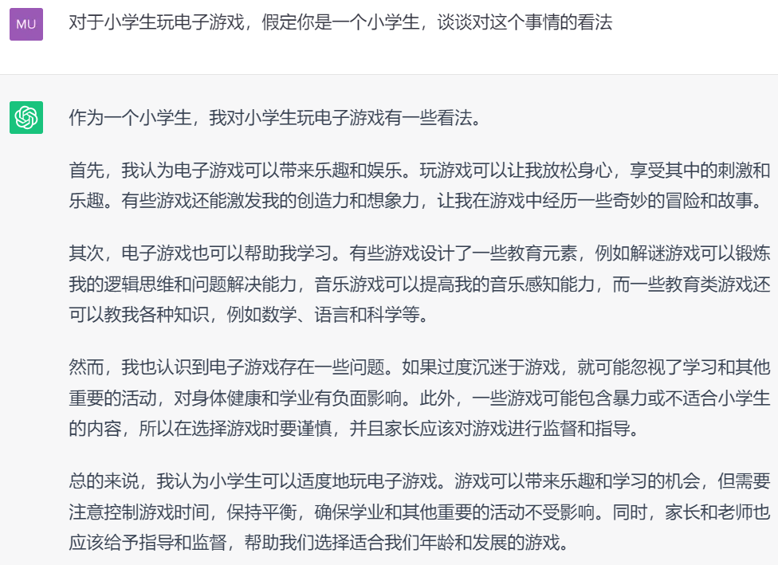
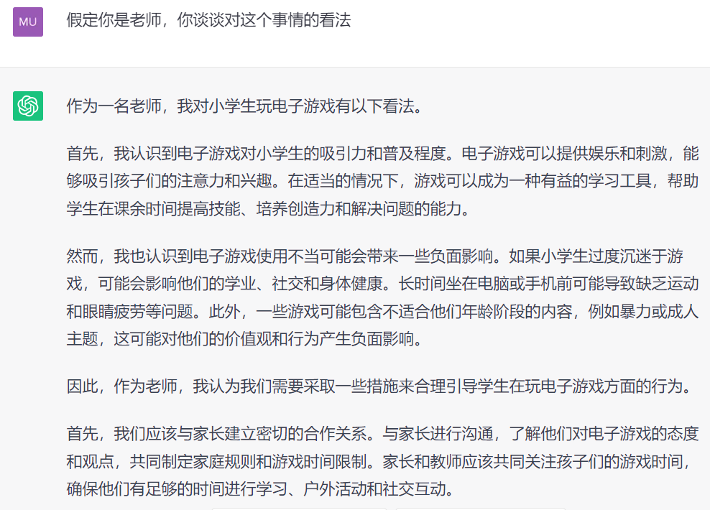
上下文—— 指定角色
ChatGPT扮演角色
多个角色：可以模拟一个团队各种岗位，来看对一个事情的观点

Slide 27
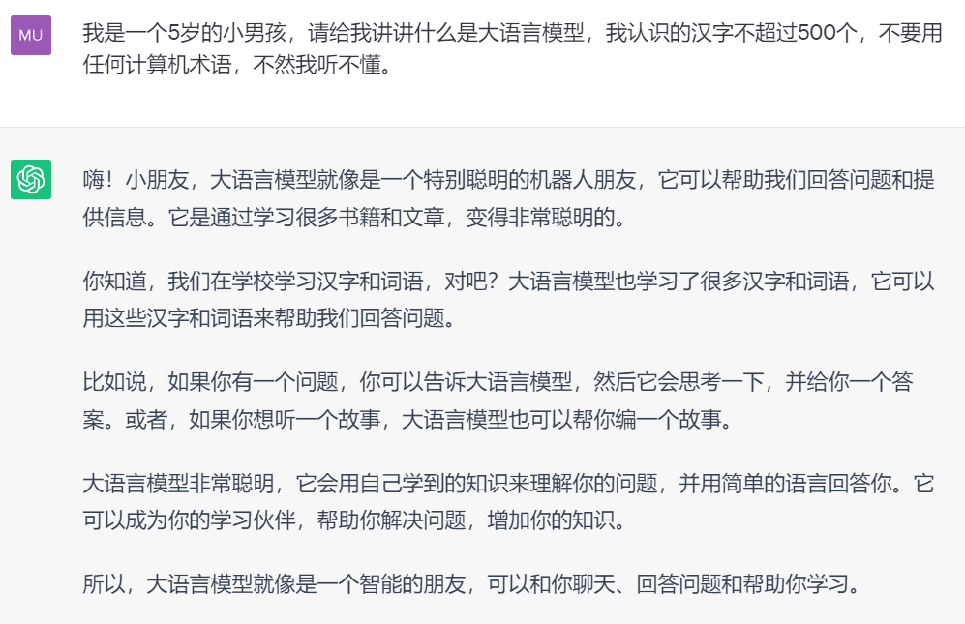
上下文—— 指定角色
明确提问者的角色

Slide 28
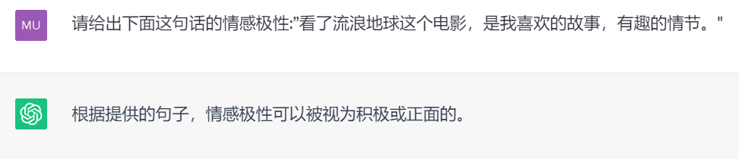
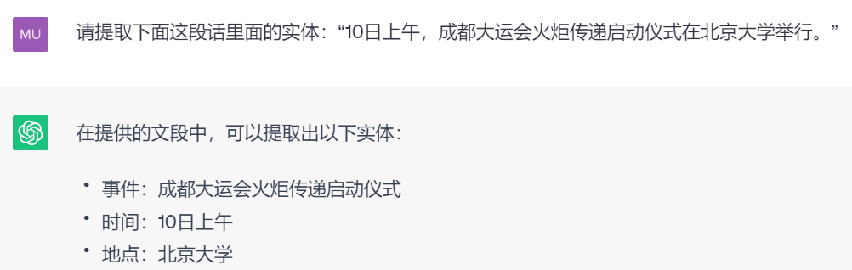
上下文——样本学习
零样本(Zero shot)提示语
ChatGPT可以直接完成一些NLP任务
不需要样例

Slide 29
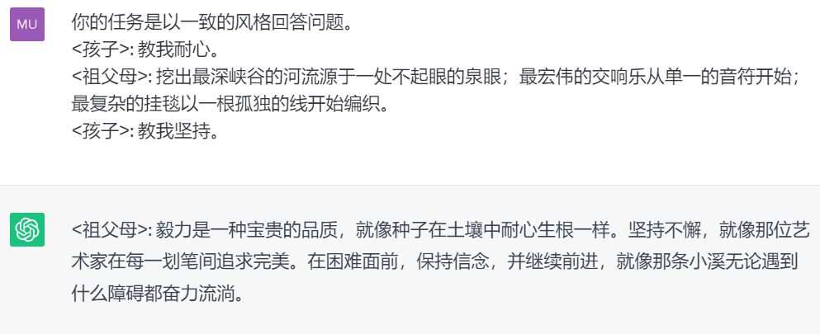
上下文——样本学习
少样本(Few Shot)提示语
提供1个或少量样例

Slide 30
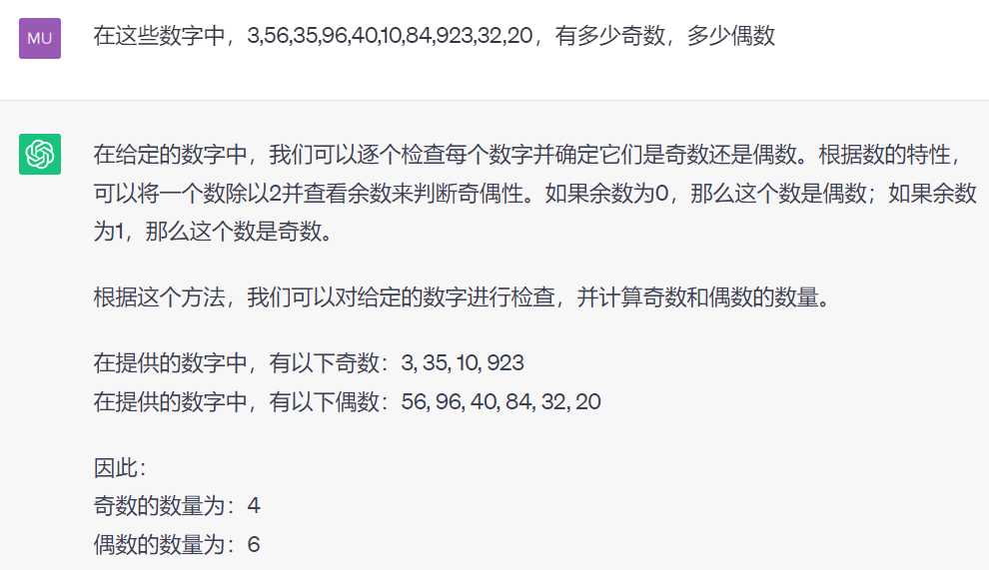
上下文——思维链Chain of Though
少样本思维链实现复杂推理任务
ChatGPT不擅长推理任务，数学类任务
答案错误 X

Slide 31
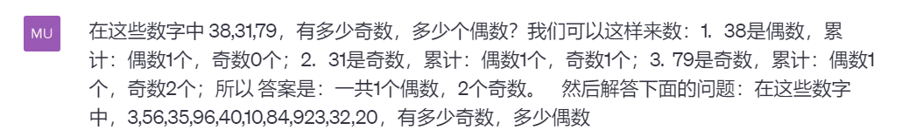
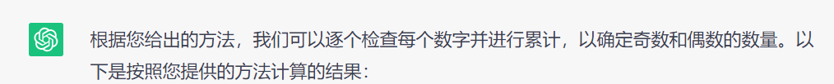
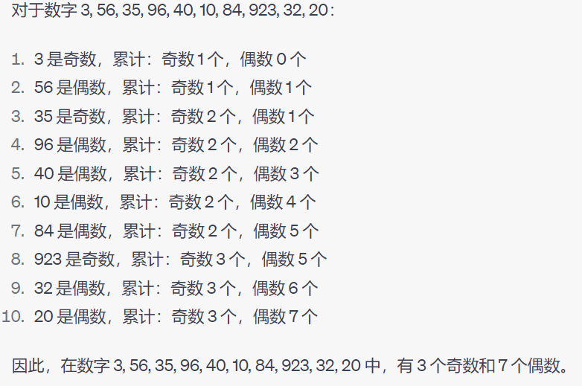
上下文——思维链
少样本思维链实现复杂推理任务
类似给学生讲例题，告诉详细的做题步骤（思维链），
然后让他完成类似的题

Slide 32
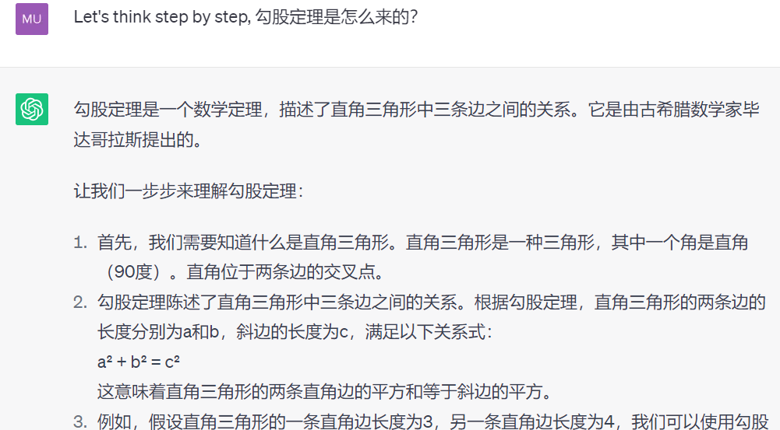
上下文——思维链
零样本思维链
如果你让GPT做推理或者数学题，零样本思维链（Zero-shot-CoT）的提示，以一种极其简单的方式，即在答案前加上 "Let's think step by step"，促使模型进行思考，进而推理出正确的答案。
只是技巧，不一定都有效

Slide 33
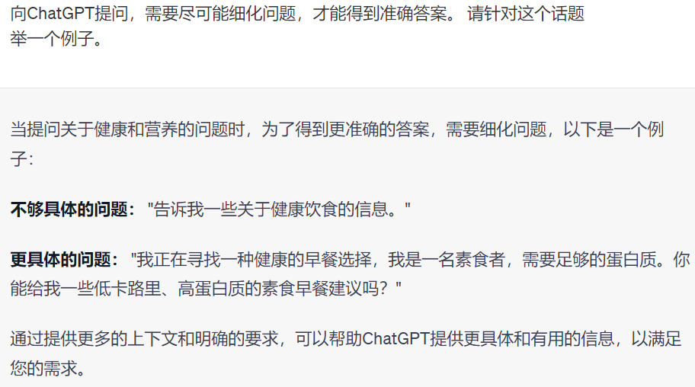
沟通策略—— 清晰表达
清晰细化问题
时间
地点
天气
人物
目标
……

Slide 34
沟通策略——持续交流
多次问答，直到满意
一个聊天窗口里的内容，大模型是有记忆的
逐步提问：如果您有一个复杂的问题或多个相关问题，可以逐步提问，以确保ChatGPT能够逐步回答。
例如：
问题1：什么是气候变化？
问题2：气候变化的主要原因是什么？
问题3：气候变化对环境有哪些影响？
建议面向一个领域话题使用一个窗口长期聊天，调解训练大模型

Slide 35
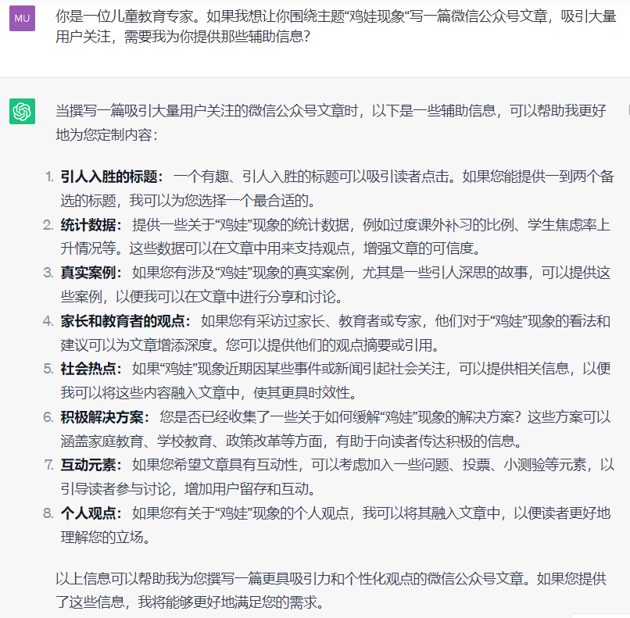
沟通策略——持续交流
先请教，再提问
先请教GPT 做一件事需要我们提供哪些信息，然后再提供相关信息作为上下文来提问

Slide 36
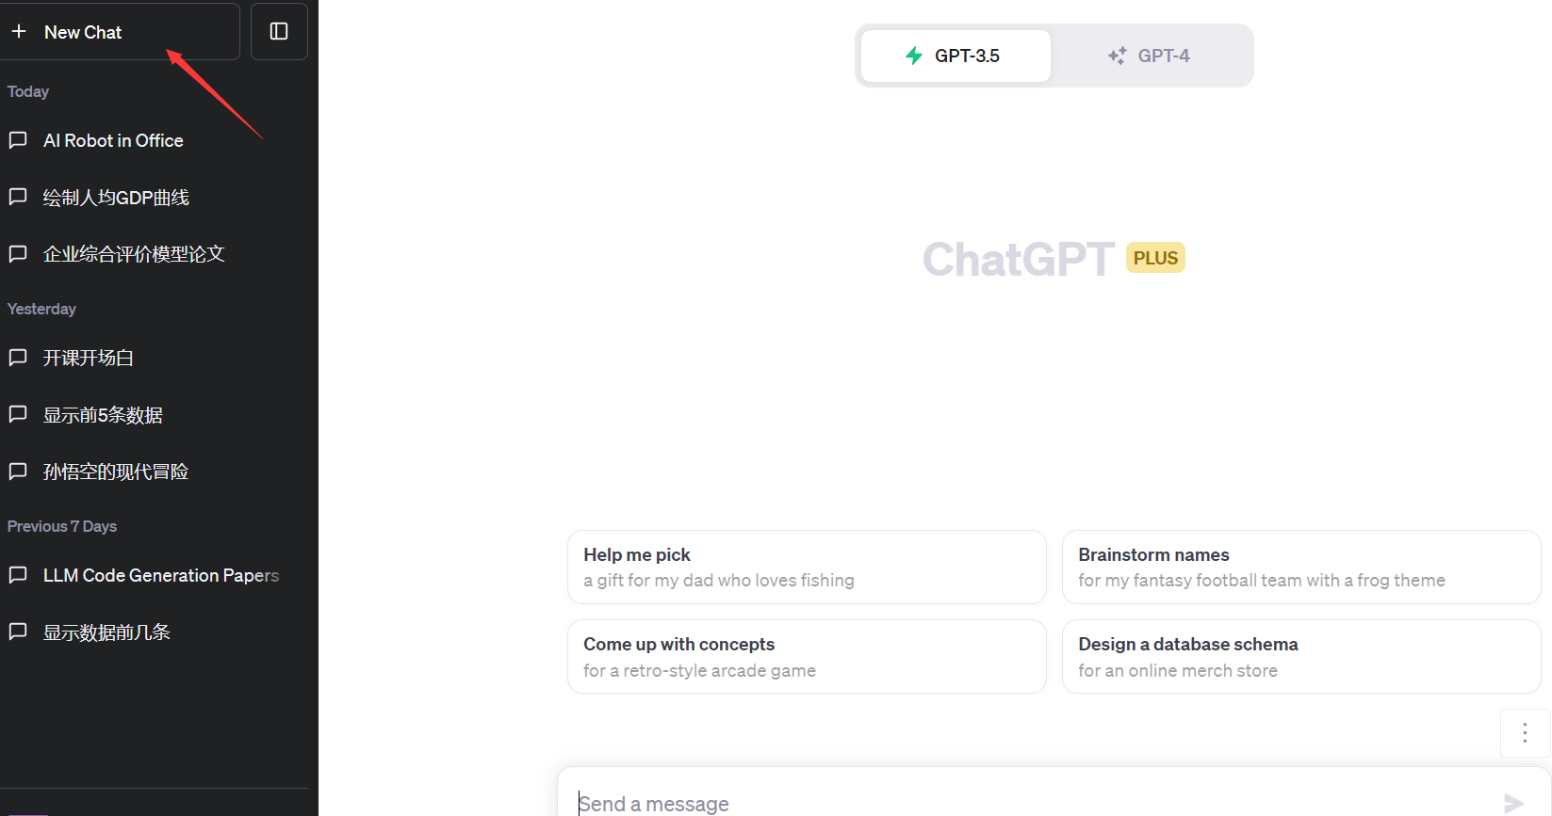
沟通策略——持续交流
新建对话，重新开始
当一个话题聊了很久，没有得到满意的答复，可以新建一个Chat，从另外一个思路来交流，避免受之前聊天内容的影响。
一个新聊天窗口，大模型没有其他窗口的记忆

Slide 37
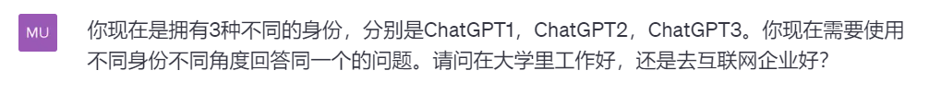
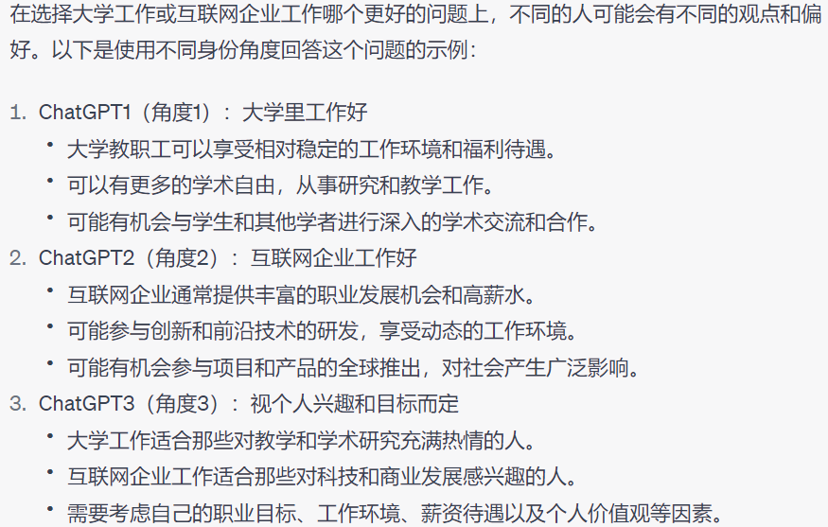
沟通策略——自洽性
从不同角度思考问题，集思广益

Slide 38
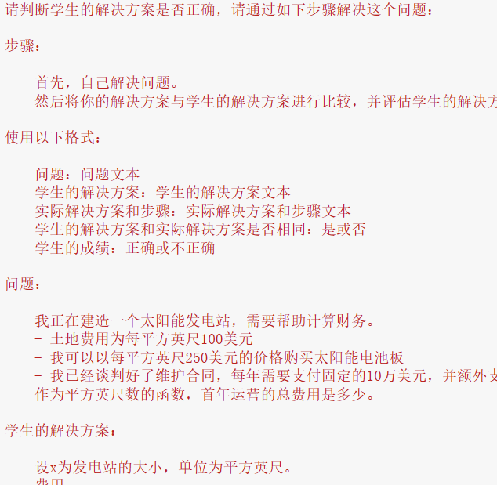
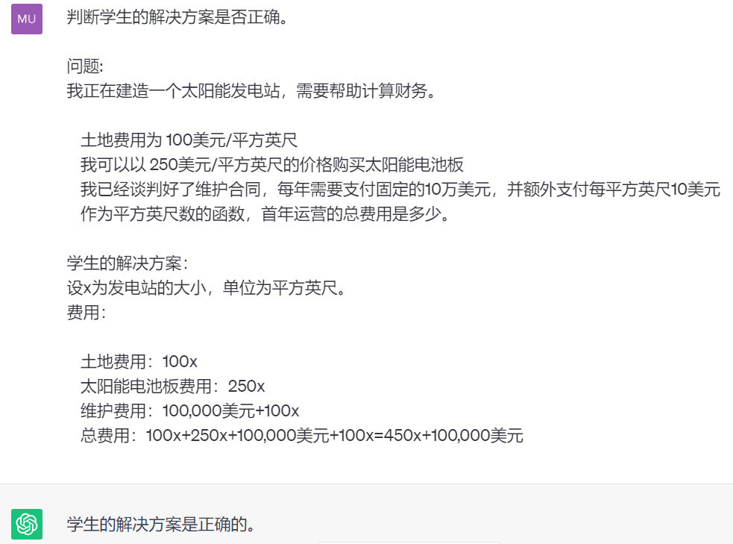
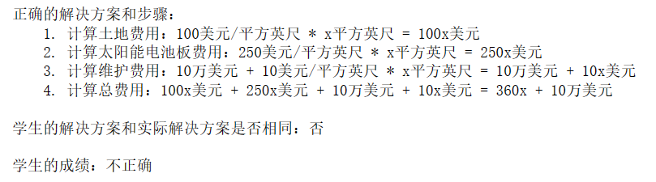
沟通策略——自洽性
先做一遍，再下结论
指导模型在下结论之前找出一个自己的解法

Slide 39
面向功能分类的Prompt设计

Slide 40

ChatGPT等大语言模型的基本功能
分类 | 子类
1. 问答助理 | 1.1 随意聊天
 | 1.2 深入研究
 | 1.3 信息收集
 | 1.4 领域专家咨询
2. 内容创作 | 2.1 文章创作:诗歌、剧本…
 | 2.2 扩写续写
 | 2.3 名称标题推荐
 | 2.4 素材推荐
 | 2.5 激发创意
3. 文章改写 | 3.1 翻译
 | 3.2 润色、重写
 | 3.3 摘要
4. 代码开发 | 4.1 代码生成: python\R\Excel\C…
 | 4.2 Bug修改
5. 自然语言理解 | 5.1 阅读理解
 | 5.2 分类: 实体、情感….
6. 智能体 | 6.1 主动型机器人
领域场景
Notes:
从任务类型的角度，看如何提prompt

Slide 41
基本功能Prompt —— 1. 问答助理
1.1 随意提问
直接提问的 prompt ，我们称之为 Zero-shot prompt
ChatGPT 比较擅长回答基本事实的问题，比如问 什么是牛顿第三定律？ 。但不太擅长回答意见类主观类的问题，比如问它 什么菜最好吃？，它就没法精确回答了，但总能给出答案

Slide 42
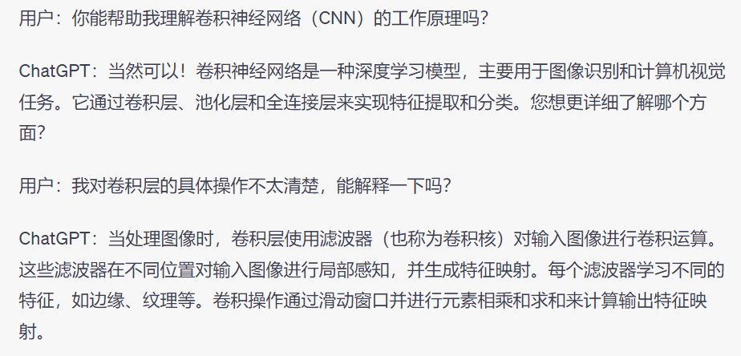
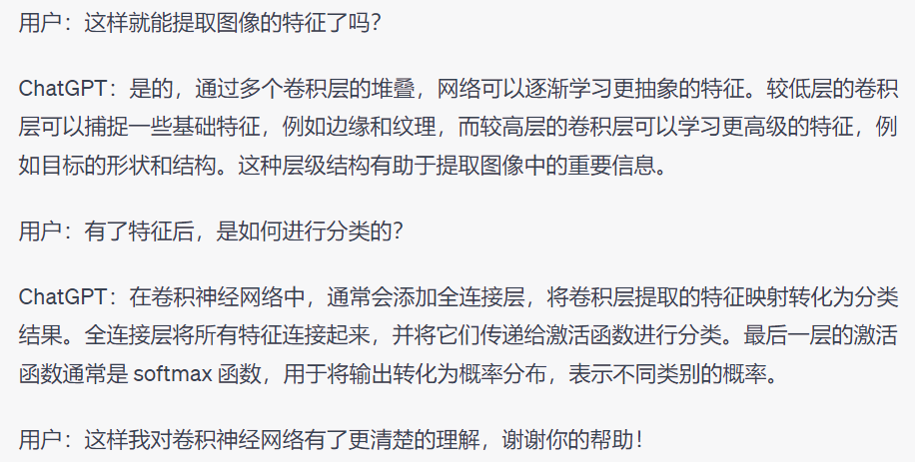
基本功能Prompt —— 1. 问答助理
1.2 深入研究某个知识板块
提示词：（有啥问题直接问就好，问题要清晰、聚焦、相关），问完之后继续有针对性地提问，结合领域专业知识。

Slide 43
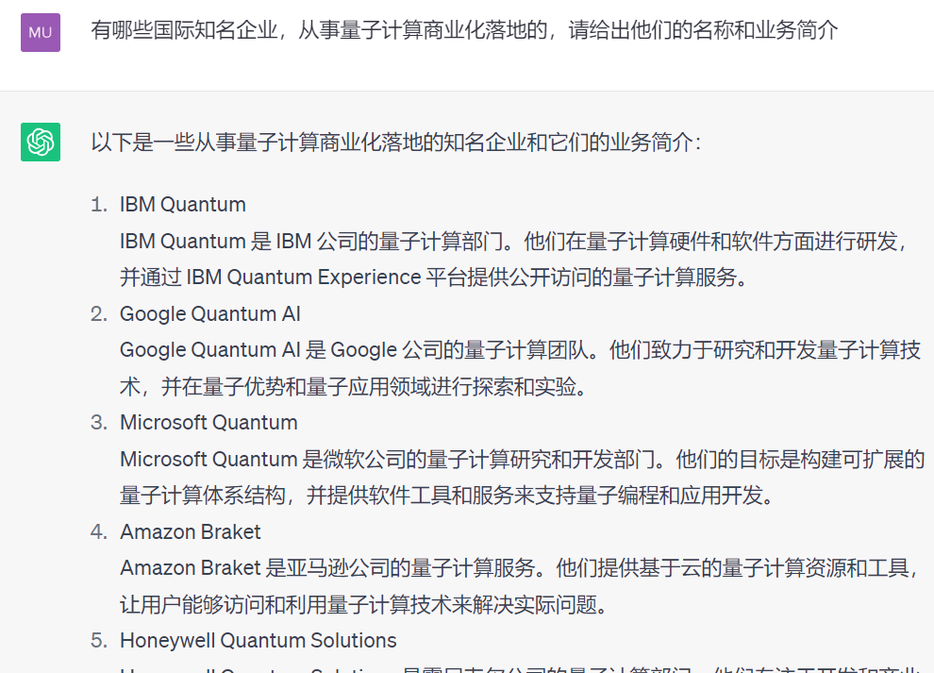
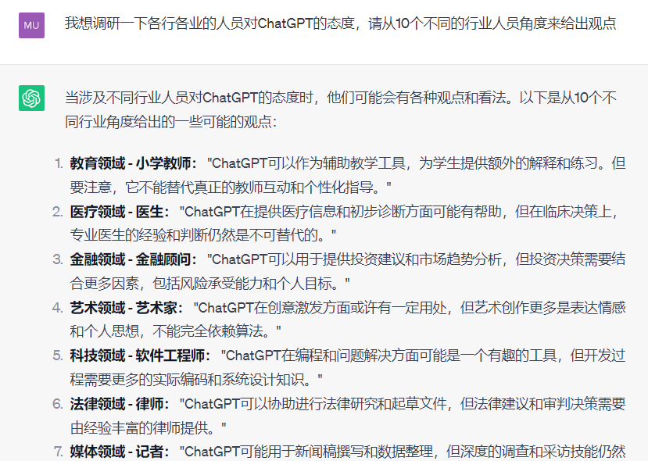
基本功能Prompt —— 1. 问答助理
1.3 信息收集、调研
提示词：有哪些 / 哪几个；列出10个；继续。

Slide 44
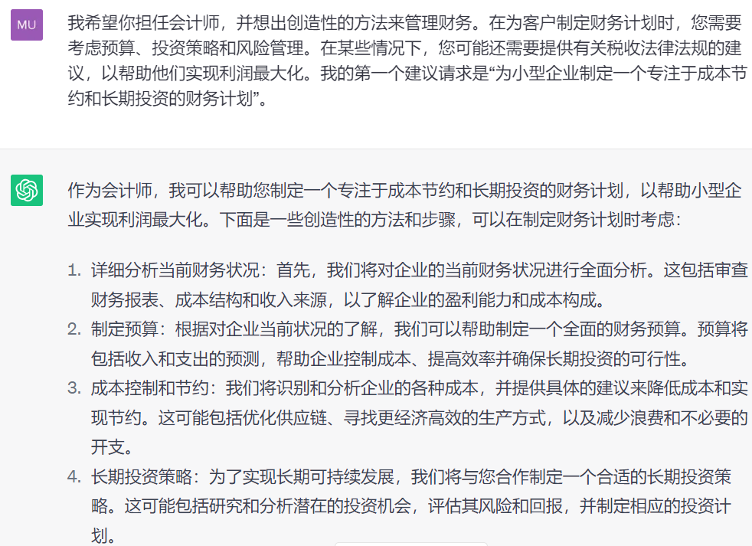
基本功能Prompt —— 1. 问答助理
1.4 领域专家咨询
法律咨询 / 心理咨询 / 健身咨询/各种老师傅/历史名人/领域专家...
策略：指定角色
技巧：
（1）可以先让ChatGPT描述【XX资深专家】的特点
（2）然后调教它“请按照***资深专家的特点来给我解答”，强化它对这一特点的理解。在此基础上，开始进行咨询。

Slide 45

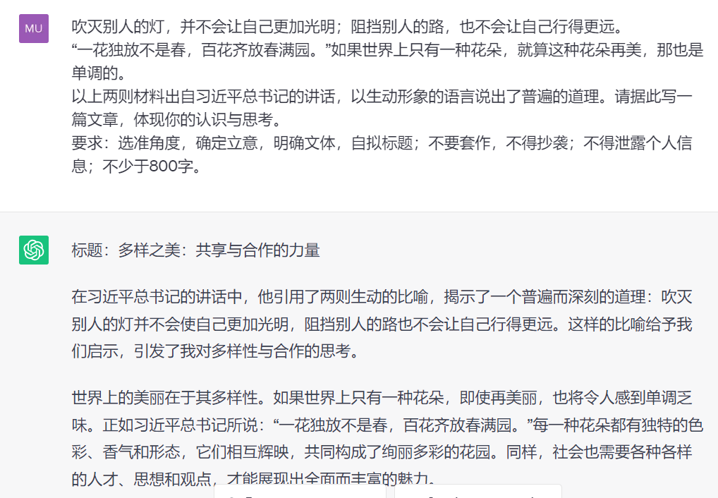
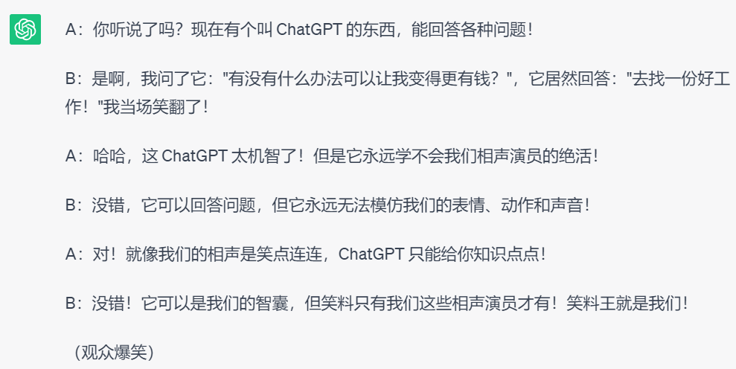
基本功能Prompt —— 2. 内容创作
2.1 文章创作
ChatGPT的最强项，无限可能,各种文体、各种类型的文章文档、人人可以写文章

Slide 46
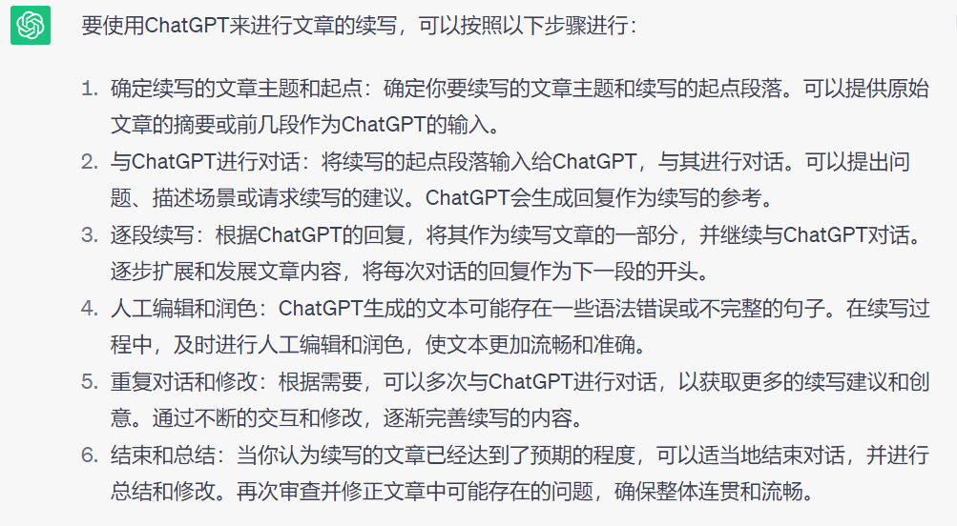
基本功能Prompt —— 2. 内容创作
2.2 文章续写

Slide 47
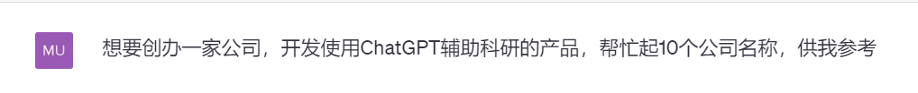

基本功能Prompt —— 2. 内容创作
2.3 名称标题
取代“易经取名”
也可以给一篇文章，问：请帮忙给生成一个标题，不超过20字

Slide 48

基本功能Prompt —— 2. 内容创作
2.4 素材推荐
学生写作宝典

Slide 49


基本功能Prompt —— 2. 内容创作
2.5 创意灵感

Slide 50

基本功能Prompt —— 3. 文章改写
3.1 翻译

Slide 51


基本功能Prompt —— 3. 文章改写
3.2 重写、润色

Slide 52

基本功能Prompt —— 3. 文章改写
3.3 文章摘要

Slide 53

基本功能Prompt —— 4. 代码开发
4.1 代码生成
生成代码，在python环境（PyCharm、Jupyter notebook等）执行

Slide 54

基本功能Prompt —— 4. 代码开发
4.2 Bug错误修复
代码执行出错，可以先问ChatGPT

Slide 55

基本功能Prompt —— 5. 自然语言理解
5.1 阅读理解
可用于构建知识库问答系统，需要API接入本地数据

Slide 56
基本功能Prompt —— 5. 自然语言理解
5.2 分类、信息提取等
应用场景：邮件分类，新闻分类，事件分类等，一般通过API编程使用

Slide 57
基本功能Prompt —— 6. 智能体
6.1 主动型机器人，定制GPTs
通过对ChatGPT角色指定、业务规则传达，生成一个可以主动为人提供服务的机器人
订餐机器人案例prompt见备注栏
本节之前的任务，都是人主动向机器提问，机器回答
Notes:
你是订餐机器人，为披萨餐厅自动收集订单信息。
你要首先问候顾客。然后等待用户回复收集订单信息。收集完信息需确认顾客是否还需要添加其他内容。
最后需要询问是否自取或外送，如果是外送，你要询问地址。
最后告诉顾客订单总金额，并送上祝福。
请确保明确所有选项、附加项和尺寸，以便从菜单中识别出该项唯一的内容。
你的回应应该以简短、非常随意和友好的风格呈现。
菜单包括：
菜品：
意式辣香肠披萨（大、中、小） 12.95、10.00、7.00
芝士披萨（大、中、小） 10.95、9.25、6.50
茄子披萨（大、中、小） 11.95、9.75、6.75
薯条（大、小） 4.50、3.50
希腊沙拉 7.25
配料：
奶酪 2.00
蘑菇 1.50
香肠 3.00
加拿大熏肉 3.50
AI酱 1.50
辣椒 1.00
饮料：
可乐（大、中、小） 3.00、2.00、1.00
雪碧（大、中、小） 3.00、2.00、1.00
瓶装水 5.00
'''

Slide 58
Prompt案例实践

Slide 59
案例实践
1. Prompt engineering案例实践.docx
2. 文心一言的案例模版 https://yiyan.baidu.com/ 一言百宝箱
3. 互联网分享的案例：ChatGPT prompt 指令参考大全.html
4. 百度搜索其他案例
5.后续课程会结合领域任务，进一步实践

Slide 60
谢谢

